Slide 1
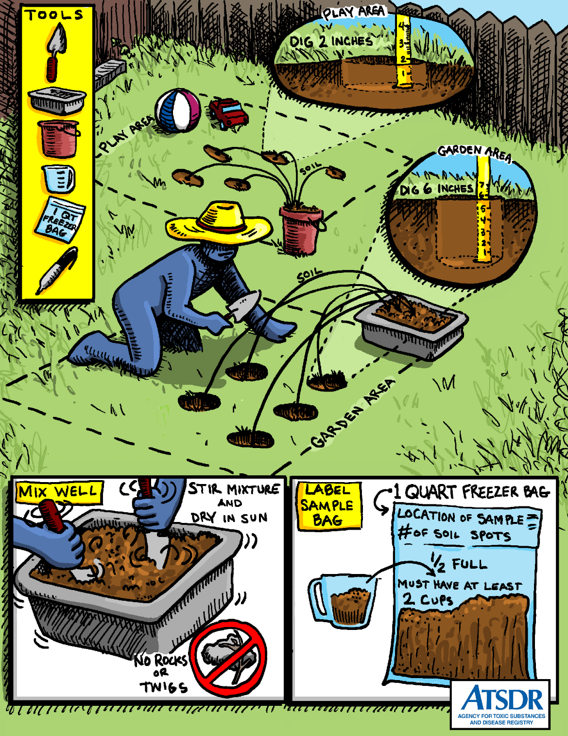
Muestreo de Suelo
GRATIS en CITY PARK
Sábado, 3 de Mayo del 2016
10 a.m. a 4 p.m.
¡Sol o Lluvia!
Trae tu muestra de suelo en una bolsa Ziplock y haremos el cernimiento para Plomo
Nuestros colaboradores estarán presentes para compartir información de:
Los resultados del cernimiento
Las mejores practicas para prevenir la exposición al plomo
Consejos de jardinería
Recursos para obtener pruebas de plomo en sangre
Alimentarse y ejercitarse saludablemente
ENTRADA AL PARQUE Y MUSEO SON GRATUITAS!!
¡ Visita el museo, detente en la venta de plantas, aprende a crear mesas para cultivos….y disfruta todo lo que ofrece el City Park!
City Park esta localizado en 1000 West Street (ruta de autobuses E20 y E22; pregunta por la parada de City Park); estacionamiento gratis disponible. Para mas información visita: http://www.website.org
EJEMPLO

Slide 2
Consejos para la toma de muestra:
Paso 1: Identifique un área de interés para su muestra de suelo
Paso 2: Colecte el suelo – Para un área grande, colecte suelo de 5-10 lugares al azar dentro de su área de interés y combine en un recipiente limpio. Para un área pequeña, colecte suelo de 3 lugares al azar y combine en un recipiente limpio. (Ver Tabla para conocer la profundidad de colecta de la muestra.)
Paso 3. Mezcle el suelo en un recipiente limpio.
Paso 4: Mientras mezcla, remueva cualquier piedra, raíces u hojas que encuentre. Favor de no utilizar cualquier tip de llama, horno o secador de pelo para secar la tierra.
Paso 5: Transfiera 1-2 tazas del suelo mezclado a una bolsa limpia Ziplock de un cuarto de capacidad.
Nota:
Limite de 3 muestras/persona.
Muestras de suelo serán aceptadas hasta las 3 pm para así tener tiempo a que sean procesadas.
Área de Interés | Profundidad de Muestra (pulgadas)
Área del Huerto o Jardín | Colecte la muestra desde el tope del suelo hasta 6 – 8 pulgadas de profundidad por lugar
Área de Juegos / Otra Área | Colecte la muestra desde el tope del suelo hasta 1 – 2 de profundidad por lugar

